Slide 1
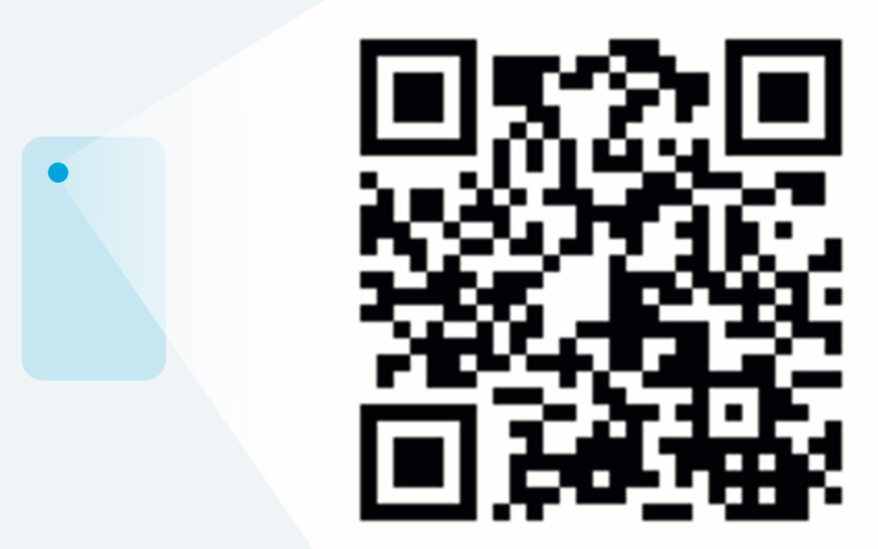
Межрайонная ИФНС России № 16 по Самарской области напоминает, как распределяются средства на едином налоговом счете (ЕНС) индивидуальных предпринимателей.
Переплата (положительное сальдо ЕНС) индивидуального предпринимателя резервируется в счет предстоящей обязанности по уплате имущественных налогов и НДФЛ. Если сальдо ЕНС меньше, то средства будут зачитываться в счет исполнения налогового уведомления по мере поступления платежей до полного погашения предстоящей обязанности.
Если у индивидуального предпринимателя до 2 декабря появится недоимка по уплате других налогов, то зачтенная сумма с обязательств по имущественным налогам распределится в счет погашения обязательств с более ранним сроком уплаты.
С перечнем вопросов и разъяснений по ЕНС можно ознакомиться в специальном сервисе ФНС России www.nalog.gov.ru «Часто задаваемые вопросы» выбрав тематику «Единый налоговый счет (ЕНС)».
8 (800) 222-22-22
Бесплатный многоканальный телефон контакт-центра ФНС России

